Slide 1

Data 101: Данные как основа рекомендаций
Булгакова Татьяна

Slide 2

Булгакова Татьяна
Профессиональный опыт в Data Science с 2010 года
Участвовала в научно-исследовательских и коммерческих проектах в области анализа сигналов, рекомендательных систем и биотехнологий
Оказываю консалтинговые услуги по внедрению решений на базе искусственного интеллекта
Основные проекты
НИИ ИПЭЭ РАН
– Разработка программного обеспечения для настройки оборудования исследования пространственного слуха китообразных.
Медицинские центры
– Создание и внедрение рекомендательных систем для оптимальной настройки нейростимуляторов пациентам.

Slide 3

Цель занятия
Понять разницу между явными и неявными обратными связями.
Освоить методы взвешивания неявных сигналов.
Сравнить подходы к данным.

Slide 4

План занятия
Роль данных в рекомендательных системах
Создание матриц взаимодействия
Явные vs. неявные сигналы
Экспертный, статистический, ML подходы
Особенности данных и подходов

Slide 5
Роль данных в рекомендательных системах

Slide 6
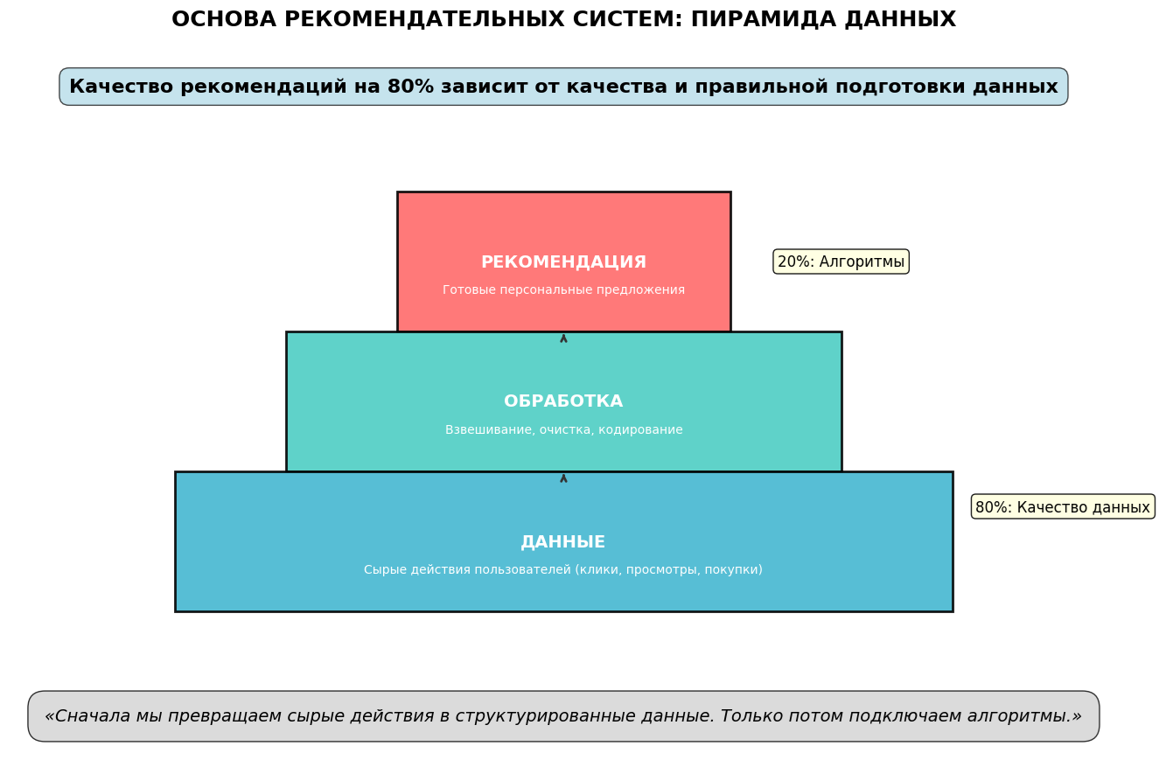
Данные — фундамент рекомендаций

Slide 7
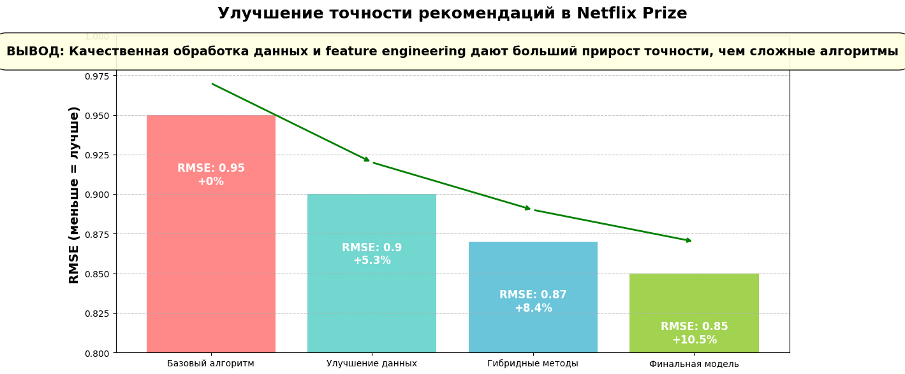

Уникальные данные → Уникальные рекомендации
Netflix Prize:
Состоялось в 2006-2009 годах
Приз в $1,000,000 за улучшение точности на 10%
Участвовало более 50,000 команд из 186 стран
Улучшение данных дало прирост на 5%
https://www.kaggle.com/datasets/netflix-inc/netflix-prize-data

Slide 8
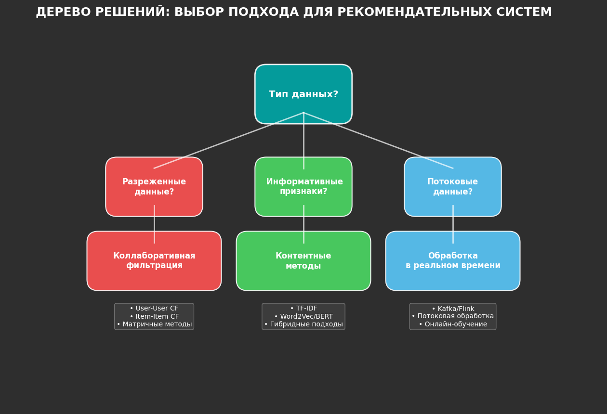
Данные → выбор алгоритма

Slide 9
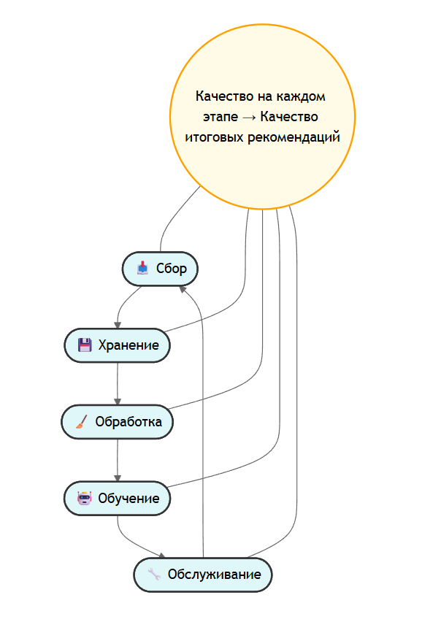
Жизненный цикл данных
Качество на каждом этапе = Качество итоговых рекомендаций

Slide 10
Разные данные → Разные цели
E-commerce | Медиа | Медицина
🛒 Purchase | 👁️ Spent time | 🏥 Treatment outcomes
Процент пользователей, совершивших покупку | Время, проведенное пользователем за просмотром контента | Результаты лечения пациентов после проведенного лечения
📊 Average order value | ⏱️ Retention | ✅ Accuracy
Средний чек на одного покупателя | Доля возвращающихся пользователей с течением времени | Точность диагноза или эффективности медицинской модели

Slide 11
Явные и неявные сигналы

Slide 12
Типы сигналов
Критерий | Явные отзывы (Explicit) | Неявные отзывы (Implicit)
Примеры | Оценки ★★★★★, лайки, опросы | Просмотры, клики, время на странице, покупки
Сигнал | Очевидный и понятный | Косвенный и шумный
Количество | Мало (≤5% пользователей) | Много (100% активных пользователей)
Объективность | Субъективны (зависят от настроения) | Объективны (фиксируют реальное поведение)
Сложность сбора | Просто | Сложно (требует аналитики)

Slide 13
Примеры из медицины
Критерий | Явные отзывы (Explicit) | Неявные отзывы (Implicit)
Пример 1 | Текстовый отзыв | Повторные визиты к тому же врачу или в ту же клинику
Пример 2 | Прямые оценки или комментарии врача | Действия врача (назначение анализов, лечение)
Пример 3 | Прямые оценки пациентов | Результаты анализов и инструментальных исследований
Сигнал | Очевидный и однозначный | Косвенный и требует интерпретации

Slide 14
Сущность неявных отзывов
Неявные отзывы — это косвенные сигналы о предпочтениях пользователей,
извлекаемые из их поведения без явного выражения мнения.
🔍 пассивно собираются в процессе использования сервиса
📊 имеют непрерывный и количественный характер
⚙️ требуют интерпретации и преобразования в полезные сигналы
✅ часто более надежны, чем явные оценки (меньше социального давления)

Slide 15
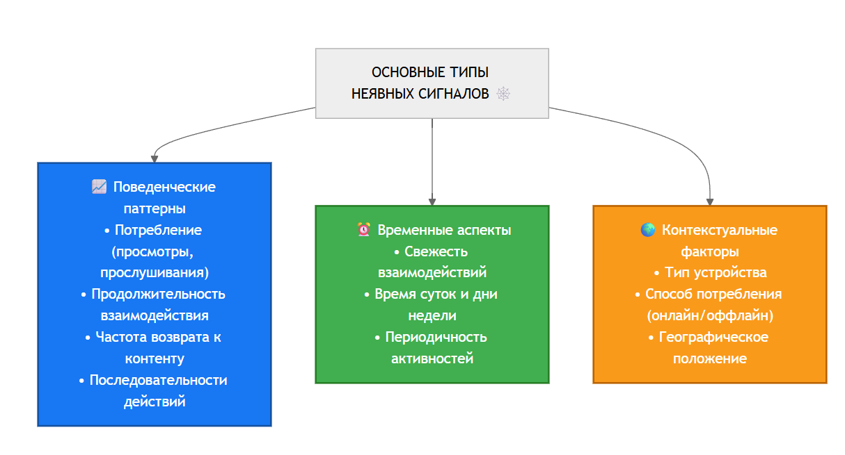
Основные типы неявных сигналов

Slide 16
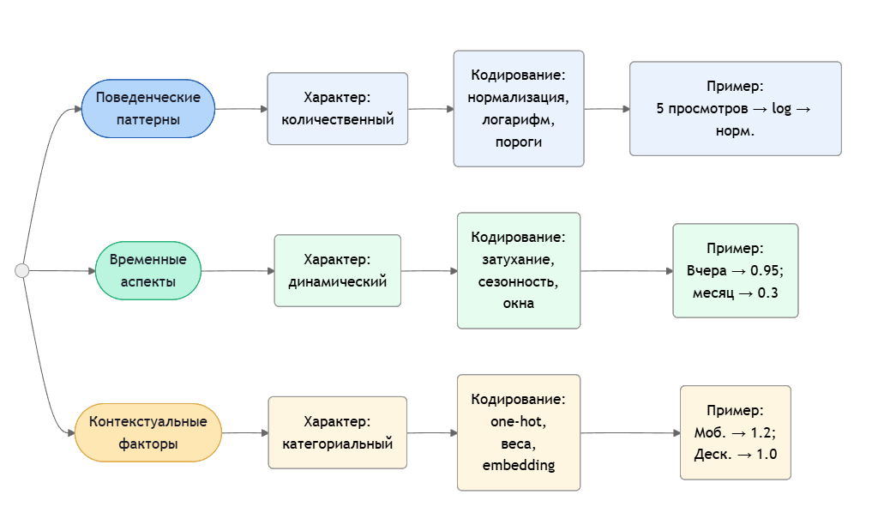
Дифференцированный подход к кодированию
Разные типы сигналов — разные стратегии преобразования

Slide 17
Таксономия методов кодирования
ТИП СИГНАЛА | МЕТОД ОБРАБОТКИ | ФИНАЛЬНЫЙ ВЕС
Количественный | Нормализация Min-Max, Логарифмирование | Непрерывный диапазон
Временной | Экспоненциальное затухание, Сезонные коэффициенты | Динамически изменяемый
Категориальный | One-hot encoding, Весовые коэффициенты | Дискретные значения

Slide 18
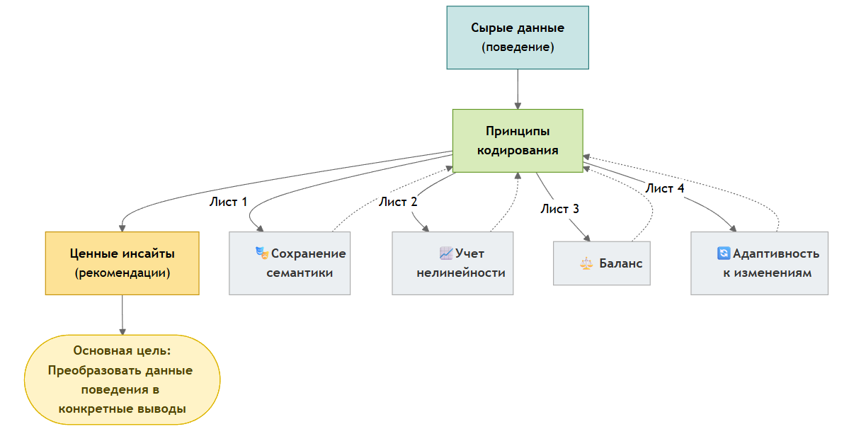
Философия кодирования неявных сигналов

Slide 19
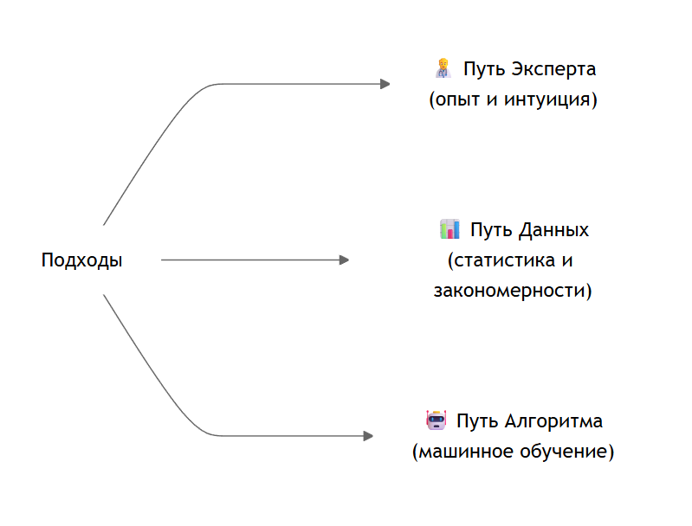
Подходы к реализации принципов

Slide 20
Экспертный, статистический, ML подходы

Slide 21
Экспертный подход к кодированию

Slide 22
Экспертный подход к кодированию
 | Описание
Методология | Основана на предметных знаниях и бизнес-логике
Подходы | - Правила на основе опыта - Ручное назначение значимости - Использование отраслевых знаний
Преимущества | - Легко объяснить - Учитывает контекст задачи - Быстрое внедрение
Ограничения | - Субъективность - Трудно расширять и поддерживать - Малоподвижность

Slide 23
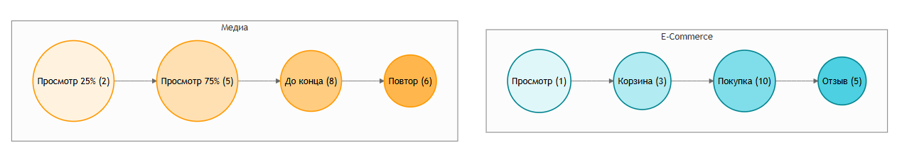
Примеры эвристических правил

Slide 24
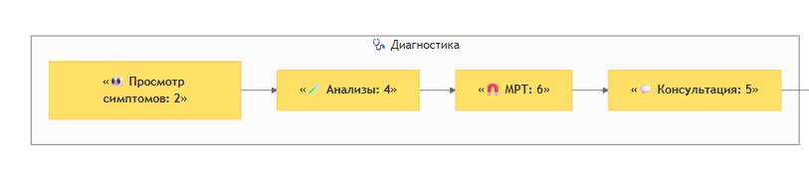
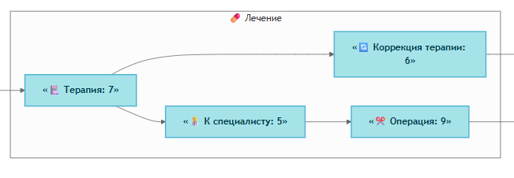
Примеры эвристических правил

Slide 25
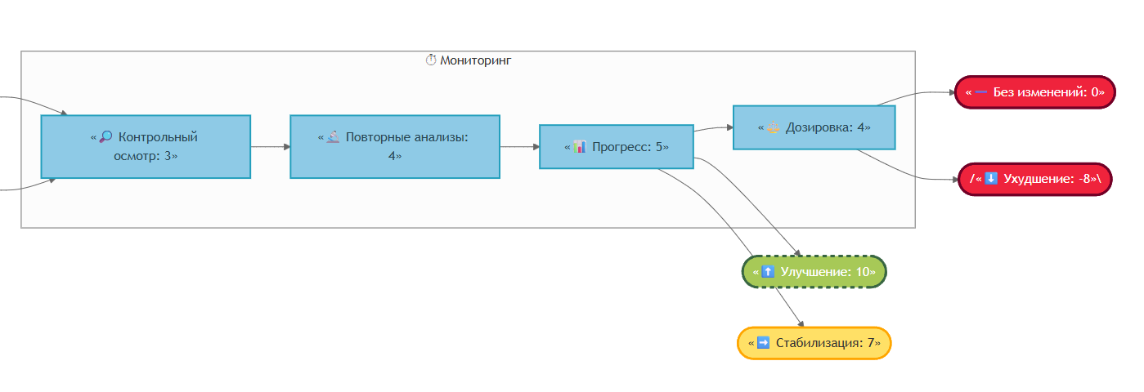
Примеры эвристических правил

Slide 26
Примеры эвристических правил
Диагностический процесс: от анализа симптомов до консилиума врачей
Варианты лечения: различные методы терапии с соответствующими весами
Мониторинг: регулярные обследования и коррекция лечения
Критически важные решения: биопсия (9), план лечения (9), исход (10)

Slide 27
Процесс применения (Цикл):
Анализ: эксперт изучает данные и поведение.
Формализация: создание гипотез и правил («Я считаю, что...»).
Внедрение: реализация правил в системе.
Мониторинг: оценка эффективности рекомендаций.
Коррекция: уточнение и добавление новых правил на основе обратной связи.

Slide 28
Статистический подход

Slide 29
Статистический подход
Категория | Элемент (подход/метод/преимущество/ограничение) | Описание
Общий подход | Статистический подход к кодированию | Основан на анализе данных и закономерностей
Методы | Частотный анализ (TF-IDF) | Оценка важности элементов по частоте
 | Корреляционный анализ с целевыми метриками | Определение весов на основе связи с метриками
 | Анализ временных закономерностей | Учёт изменений во времени
Преимущества | Объективность на основе данных | Минимизация субъективности
 | Автоматическое масштабирование | Работа с большими объемами данных
 | Адаптивность к изменениям в данных | Способность подстраиваться под новое
Ограничения | Требует больших объёмов данных | Недостаток данных снижает эффективность
 | Зависимость от качества данных | Ошибки/шум в данных влияют на результат

Slide 30
Основные методы и примеры их применения
Метод | Цель | Пример в E-commerce | Пример в Медицине
Нормализация (Z-score) | Привести признаки к единому масштабу с ср.знач.=0 и откл.=1 | norm_x = (x - μ_x) / σ_x | norm_cholesterol = (chol_lvl - μ_age_group) / σ_age_group
Масштабирование (Min-Max) | Привести признаки к диапазону [0, 1] | scaled_views = (views - min_views) / (max_views - min_views) | scaled_age = (age - 18) / (100 - 18)
Логарифмирование | Учесть нелинейность, "снизить" выбросы | log_clicks = log(1 + click_count) | log_tumor_size = log(1 + size_mm)
Квантили / Перцентили | Группировка по объективной "значимости" | Вес просмотра = 0.1, 0.5, 0.9, если он в 1-м, 2-м или 3-м квартиле | Стадия гипертонии определяется перцентилем артериального давления для возраста и пола
Корреляционный анализ | Обнаружить взаимосвязи между сигналами | Найти, что покупка чехла коррелирует с покупкой защитного стекла | Уровень глюкозы коррелирует с временем суток сильнее, чем с приемом пищи

Slide 31
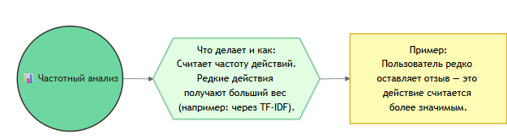
Частотный анализ

Slide 32
Частотный анализ
Домен | Что считаем? | Как используется?
E-commerce | Популярность товара (общее число покупок) | Неперсонализированные рекомендации: «Популярные товары», «Хиты продаж». Просто и эффективно для новичков.
 | Частота совместных покупок (A и B) | Правило ассоциации: «С этим товаром покупают...». Если A, то с вероятностью X купят B.
Медицина | Частота возникновения симптома у пациентов с диагнозом X | Диагностические правила: симптом, который встречается у 95% пациентов с болезнью Y, получает высокий диагностический вес.
 | Частота побочных эффектов у пациентов на препарате Z | Мониторинг безопасности: редкие но серьезных побочных эффектов.

Slide 33
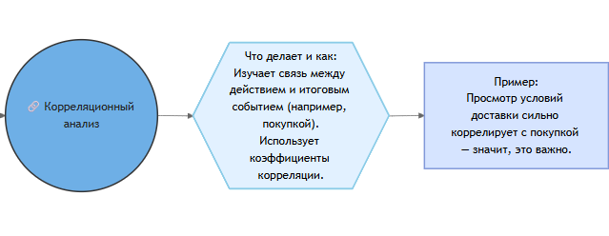
Корреляционный анализ

Slide 34
Корреляционный анализ
Домен | Что анализируем? | Как используется?
E-commerce | Корреляция покупок товаров | Если пользователь часто смотрит на какой-то товар или возвращается к нему, мы это запоминаем. Для таких товаров отмечаем, что пользователь ими интересовался (например, делаем специальную пометку) — создаются бинарные признаки ("интересовался товаром"), которые используются в рекомендациях, даже без явной покупки
Медицина | Корреляция симптомов и диагнозов | Если пациент часто ищет информацию по какому-то симптому или делает анализы на одни и те же показатели, мы отмечаем это в его профиле как "неявное подозрение" на определённые заболевания и помогает системе рекомендовать нужные обследования или консультации
Медиа-сервисы | Корреляция просмотров фильмов | Выделяются группы контента, которые часто нравятся одним и тем же пользователям. Если человек проявляет похожий интерес, это отмечается в его профиле.

Slide 35
ML- подход

Slide 36
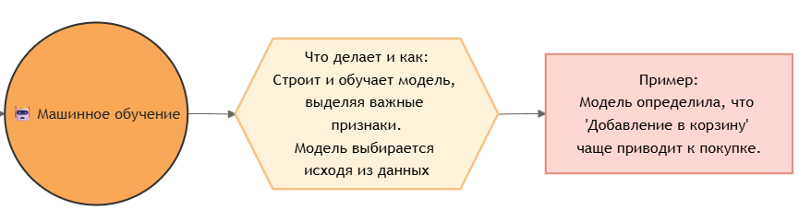
Машинное обучение

Slide 37
Решаемые задачи и методы
Задача | Проблема | ML-Решение
Учет контекста | Один и тот же просмотр длительностью 5 минут может отличаться во временном контексте | Модели временных рядов (например, RNN) учатся учитывать контекст (время суток, день недели) для динамического взвешивания одного и того же действия.
Обучение представлений (Embeddings) | Сохранить семантику взаимоотношений | Алгоритмы Word2Vec обучают векторные представления действий на основе последовательностей пользовательского поведения. "Похожие" действия получают "близкие" вектора.
Автоматическое извлечение признаков | Автоматически извлекать больше сотни признаков из ограниченного количества признаков | Автоэнкодеры учатся сжимать сырые многомерные данные (например, показания датчиков) в компактные латентные представления, которые уже являются идеальными признаками для моделей.
Учет долгосрочных предпочтений | Учет долгосрочных предпочтений | Рекуррентные сети (RNN, LSTM) анализируют всю последовательность действий пользователя, чтобы взвесить последнее действие в контексте всей его истории.

Slide 38
Ограничения и преимущества
(-):
Почему модель присвоила одно действие определенные веса.
Для устойчивой работы таких моделей нужны очень большие объемы данных.
Процесс обучения таких моделей кодирования требует значительных ресурсов.
Требуется построение сложных ML-пайплайнов.
(+):
Алгоритм сам находит наилучший способ преобразования данных
ML может уловить неочевидные для человека нелинейные связи между сигналами.
Модель можно дообучать на новых данных, чтобы веса сигналов соответствовали меняющемуся поведению пользователей.
ML-модель может предсказать вес даже для нового, никогда не встречавшегося действия, на основе его "сходства" с известными действиями.

Slide 39
Критерии выбора
Критерий | Экспертный (Эвристики) | Статистический | Машинное Обучение
Объем данных | Мало данных | Большие массивы | Очень большие объемы
Интерпретируемость | Высокая (правила понятны) | Высокая | Низкая
Скорость внедрения | Низкая | Средняя (нужен анализ) | Высокая (после обучения)
Сложность проблемы | Линейные, понятные связи | Линейные и слабо нелинейные | Сложные, нелинейные связи
Гибкость и адаптивность | Низкая (правила устаревают) | Средняя (нужен пересчет) | Высокая (самообучается)
Ресурсоемкость | Экспертиза | Вычислительные ресурсы | Данные + Вычисления + ML
Идеальный Use-Case | Критичные решения (медицина), ниши, стартапы | Стабильные процессы, E-commerce | Персонализация, сложные паттерны, Big Data

Slide 40
Контекст и атрибуты

Slide 41
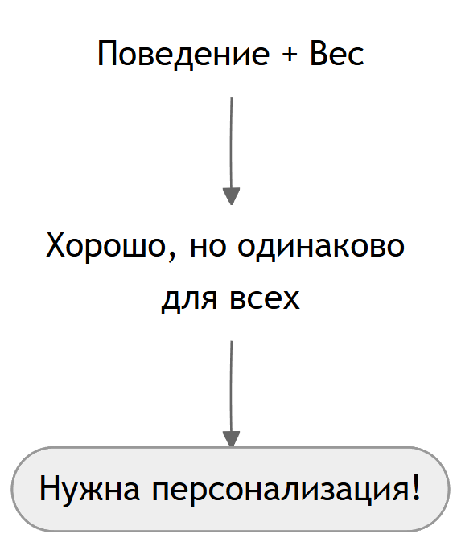
Контекст и атрибуты
Мы научились взвешивать действия пользователя
Но одинаковое действие в разных условиях имеет разную ценность
Ключевая идея:
Персонализация = Поведение × Контекст × Атрибуты

Slide 42
Примеры из разных доменов:
🏥 Медицина:
❓Запись к кардиологу пациентом 65 лет | Запись к кардиологу пациентом 25 лет
❗Разница: для пожилого пациента — срочная необходимость (вес ×2), для молодого — профилактика (вес ×1)
—------------------------------------------------------------------------------------------------------------------------
🎬 Медиа (стриминговые сервисы):
❓Просмотр фильма вечером в субботу | Просмотр фильма утром в понедельник
❗ Разница: вечерний просмотр — целенаправленный досуг (вес ×1.8), утренний — фон (вес ×0.3)
—--------------------------------------------------------------------------------------------------------------------------------------
📍 Геолокация (сервисы):
❓Поиск стоматологии в 1 км от дома | Поиск стоматологии в 10 км от дома
❗Разница: близкая клиника имеет вероятность визита выше (вес ×1.5 vs ×0.7)

Slide 43
Контекстуальные данные (окружение)
Контекст | Исходные данные | Способ обработки | Готовый признак
Время суток | 19:30 | Биннинг | Вечер (one-hot)
День недели | Суббота | Бинаризация | is_weekend = 1
Устройство | Mobile Safari | One-Hot Encoding | device_mobile = 1
Геолокация | Москва, РФ | Категоризация | city_moscow = 1
Бизнес-логика применения:
Вес_действия = Базовый_вес × Контекстный_множитель
Пример: Просмотр_фильма × is_weekend_evening × 1.8

Slide 44
Откуда берутся контекстные множители?
1. Экспертный подход (Эвристика)
Мы знаем, что вечерние просмотры в выходные — это целенаправленный досуг
Решаем: умножать вес на 1.8 для is_weekend_evening
2. Статистический анализ
Сравниваем конверсию действий в разных контекстах
Пример расчета
Просмотр фильма → Досмотр до конца:
В будни утром: 15% конверсия
В выходные вечером: 45% конверсия
Множитель = 45% / 15% = 3.0 (а не 1.8!)

Slide 45
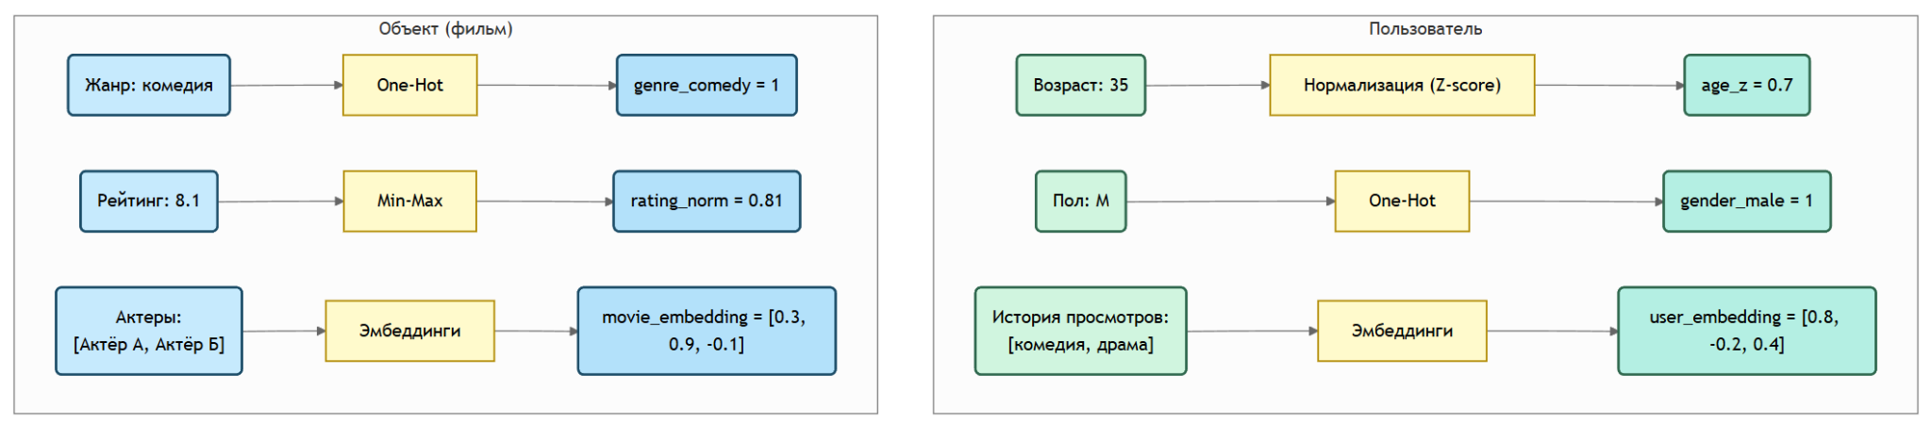
Атрибутивные данные (свойства)
Вес_просмотра × 1.8(контекст) × 1.2(совпадение_жанра) × 1.1(высокий_рейтинг)

Slide 46
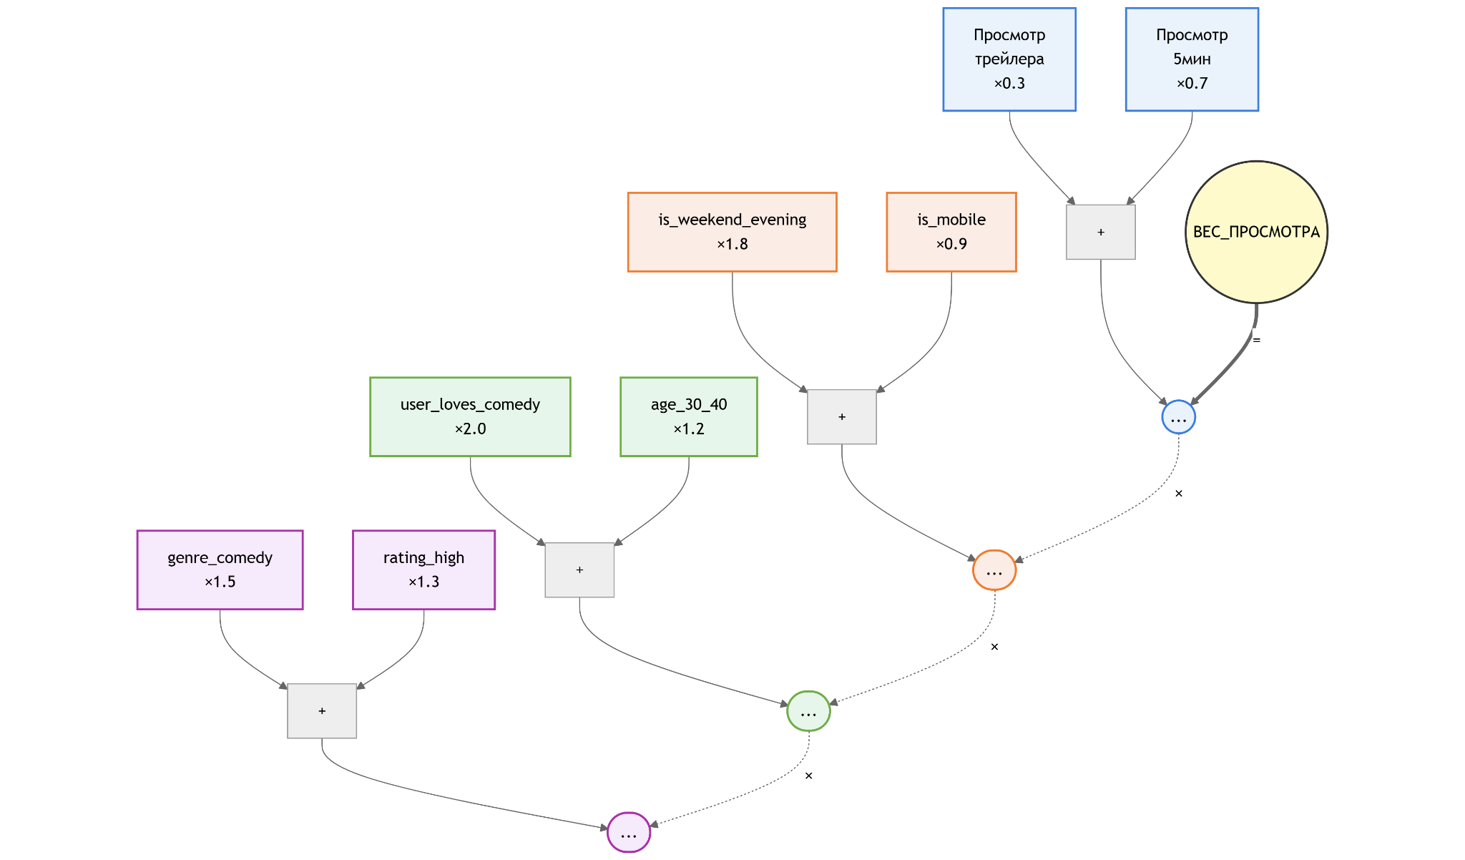
Объединяем все вместе

Slide 47
Типичные ошибки
Слепое кодирование
⚠️Проблема: закодировали все признаки без отбора
Решение: анализ важности признаков перед кодированием
Проклятие размерности
⚠️Проблема: 1000+ one-hot признаков после кодирования
Решение: использовать embedding'и или отбор признаков
Утечка данных (Data Leakage)
⚠️Проблема: использовали будущую информацию для предсказания
Пример: включили "факт покупки" в признаки для предсказания "добавления в корзину"
Решение: Строгое разделение на обучающую и тестовую выборки по времени

Slide 48
Резюме
Рекомендация = Σ(Действие × Вес × Контекст × Атрибуты_пользователя × Атрибуты_объекта)

Slide 49
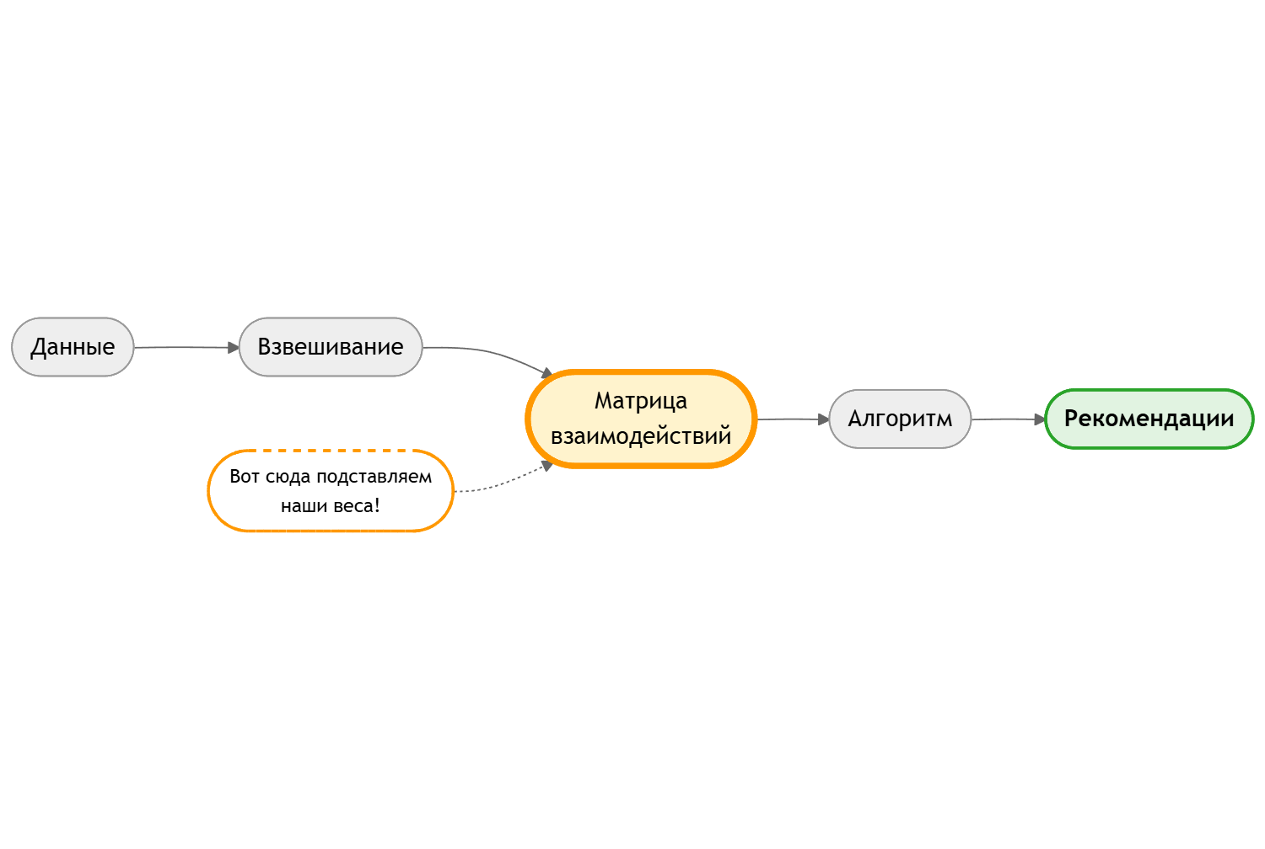
От формулы к матрице: структурируем данные
В матрицу взаимодействий User-Item
Строки: пользователи/пациенты
Столбцы: товары/фильмы/лечения
Ячейки: рассчитанные финальные веса

Slide 50
Базовый случай
 | Комедия А | Драма Б | Боевик В
User1 | 2.0 | 0.5 | 0.0
User2 | 0.0 | 1.5 | 3.0
User3 | 1.2 | 0.0 | 0.8
Формула базового веса (пример для стриминга):
Вес = (Просмотр_трейлера × 0.3) + (Просмотр_5мин × 0.7) + (Лайк × 1.5) + (Досмотр × 2.0)

Slide 51
Проблема холодного старта
 | Комедия А | Драма Б | Боевик В
User1 | 2.0 | 0.5 | 0.0
User2 | 0.0 | 1.5 | 3.0
New_user | ? | ? | ?
Используем атрибуты пользователя и контента
Вектор для предсказания:
[Возраст, Любимый_жанр, Язык] + [Жанр_фильма, Рейтинг, Актеры] + [Время_суток, Устройство]
Пример для нового пользователя:
[25 лет, Комедия, RU] + [Комедия, Рейтинг 8.1, Актер Х] + [Вечер, Смартфон]

Slide 52
Обогащенная матрица
Этап | Компоненты | Значение
Базовые действия | Просмотр трейлера + 5 минут | 1.0
Контекст | Вечер выходного + мобильное | 1.62
Атрибуты пользователя | Любит комедии + возраст 35 | 2.4
Атрибуты фильма | Жанр комедия + рейтинг 8.5 | 1.95
Финальный вес | 1.0 × 1.62 × 2.4 × 1.95 | 7.58
Было (базовая матрица):
 | Комедия А | Драма Б | Боевик В
User1 | 2.0 | 0.0 | 0.0
Стало (обогащенная матрица):
 | Комедия А | Драма Б | Боевик В
User1 | 7.58 | 0.0 | 0.0

Slide 53
Пример обогащенной матрицы: рекомендации с геопозицией
Формула с геопозицией:
Вес_клиники = (Запись × 1.0) × Доступность_в_регионе × Специализация × Рейтинг
 | Клиника А (3 км) | Клиника Б (8 км) | Клиника В (25 км)
Пациент1 | 2.4 | 1.2 | 0.6
Пациент2 | 1.8 | 0.9 | 0.4
Расчет для Пациент1:
Клиника А: 1.0 × 1.5 (близко) × 1.3 (специализация) × 1.2 (рейтинг) = 2.34 → 2.4
Клиника Б: 1.0 × 0.8 × 1.3 × 1.2 = 1.25 → 1.2
Клиника В: 1.0 × 0.3 × 1.3 × 1.2 = 0.47 → 0.6

Slide 54
Ранжирование рекомендаций с геопозицией
Топ-3 рекомендации для пациента
Пациент: Москва, СВАО, Кардиология
Рекомендации:
🏥Клиника А (3 км) - вес 2.4
Специализация по кардиологии ✅
Близко к дому ✅
Высокий рейтинг ✅
🏥Клиника Б (8 км) - вес 1.2
Кардиология ✅
Средняя удаленность ⚠️
Высокий рейтинг ✅
🏥Клиника В (25 км) - вес 0.6
Узкая специализация ✅
Далеко от дома ❌
Средний рейтинг ⚠️

Slide 55
Практика
https://colab.research.google.com/drive/1b12e1jo_gVkECu3lbMxVcFNkIX-8Um6f?usp=sharing

Slide 56
Спасибо за внимание!

